Slide 1
Open source Project
오픈소스전문프로젝트
-스마트 운송-
<Computer Engineering>
2018037006 오지현
2018037007 김효희
2018037013 이제은
2018037015 김은진
2018037019 김소현

Slide 2
CONTENTS
01 02 03 04
스마트서비스
아두이노 센서
사용자의 UI
기사님의 UI
1. 아이디어
2. 디자인
필요 요소
1. 충격감지 센서
2. 온/습도 센서
1. 기사님의 UI
2. 출처
1. 사용자의 UI

Slide 3
01. 스마트서비스
Notes:
http://minheeblog.tistory.com/category/PPT

Slide 4
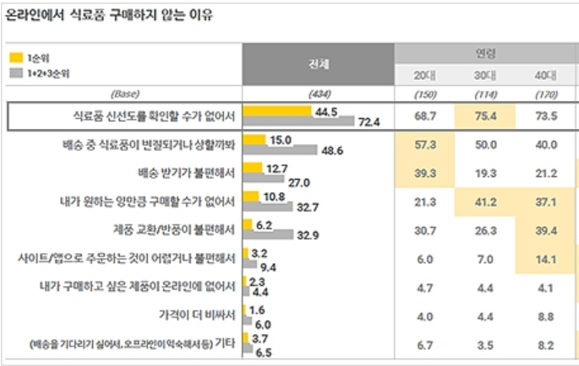
01. 스마트서비스
01
“ ”
아이디어
‘오픈 서베이’의 온라인 식료품 구매에 대한 설문조사 결과
⇒ 온라인보다 오프라인에서 더 많은 구매가 이뤄지고 있음
⇒ 식료품의 신선도를 직접 확인할 수 없어 온라인 구매 하지 않는다는 응답

Slide 5



01. 스마트서비스
01
“ ”
아이디어
온라인으로 식료품을 구매하는 소비자들에게
배송 중인
식료품의 상태를 알 수 있는 서비스를 디자인하자
!

Slide 6
01. 스마트서비스
01
“ ”
디자인을 위해 필요한 요소
충격감지
센서
온/습도 센서
기사님의
모바일기기
아두이노
소비자
디바이스
인터넷
서버
GPS

Slide 7
02. 아두이노 센서
Notes:
http://minheeblog.tistory.com/category/PPT

Slide 8
02. 아두이노 센서
02
“ ”
아두이노를 통한 데이터 전달
아두이노
스마트
기기
사용자
(기사님)
블루투스
⇒ 아두이노는 스마트 기기와 블루투스로 연결되어 기기의 사용자(여기서는 택배차량 기사님)가 센서들을 통해 얻은 짐칸의 정보를 확인할 수 있게 한다.

Slide 9
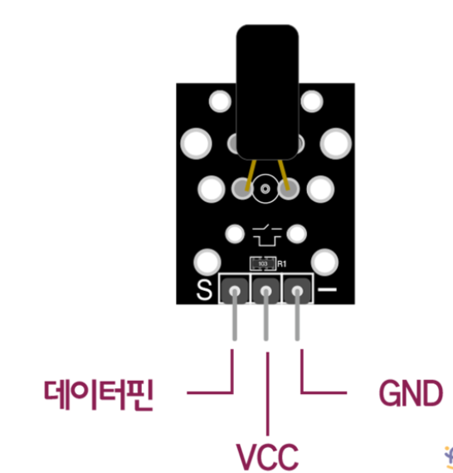
02. 아두이노 센서
02
“ ”
아두이노 센서
#아두이노진동센서_Vibration Sensor
아두이노의 충격 감지센서(진동 센서)는 이 센서 내부에 있는 스프링이 충격을 감지하는 구조로 되어있어 충격의 여부를 측정할 수 있다.
각 핀들을 아두이노 보드에 연결한다. 만약 이 센서가 충격을 감지하면 전류의 흐름이 끊기게 되고 LOW 신호 상태가 된다. 반대로 충격을 감지하지 않으면 HIGH 신호 상태가 된다.

Slide 10
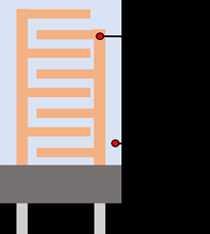
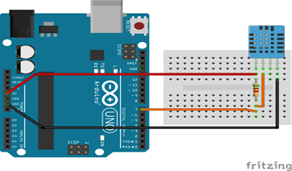
02. 아두이노 센서
02
“ ”
아두이노 센서
#아두이노 온습도 센서
⇒ 두 전극은 서로 연결이 되어 있지 않지만 공기 중의 수분을 통해 아주 미세하게 전류가 흐르게 되고 공기 중의 습도가 오르면 전류는 더 많이 흐른다. 이를 통해 변화된 저항 값으로 습도를 측정 할 수 있게 된다.
⇒ 물질의 저항 값이 온도에 따라 변화되는 성질을 사용한 것으로 써미스터 라고 부르는 온도 센서가 DH11안에 들어 있어 이를 습도 센서와 함께 결합하여 사용한다.

Slide 11
03. 사용자의 UI
Notes:
http://minheeblog.tistory.com/category/PPT

Slide 12
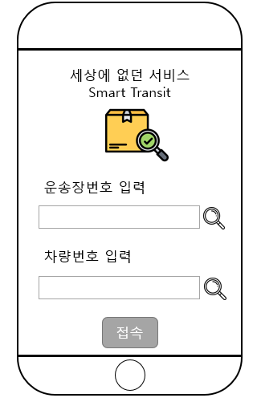
03. 사용자의 UI
03
앱을 실행하면 가장 먼저 보이는 화면
운송장번호 입력
or
차량번호 입력
하고 접속버튼을 누르면 택배의 위치, 배송상태를 알 수 있음
돋보기 표시는 운송장번호나 차량번호가 존재하는지 확인할 수 있음

Slide 13
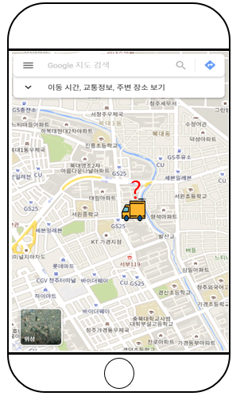


03. 사용자의 UI
03
정보를 입력 후 접속 버튼을 누름
지도와 함께 차량의 위치 확인 가능
‘?’를 터치하면 배송과 관련된 정보를 확인할 수 있음

Slide 14
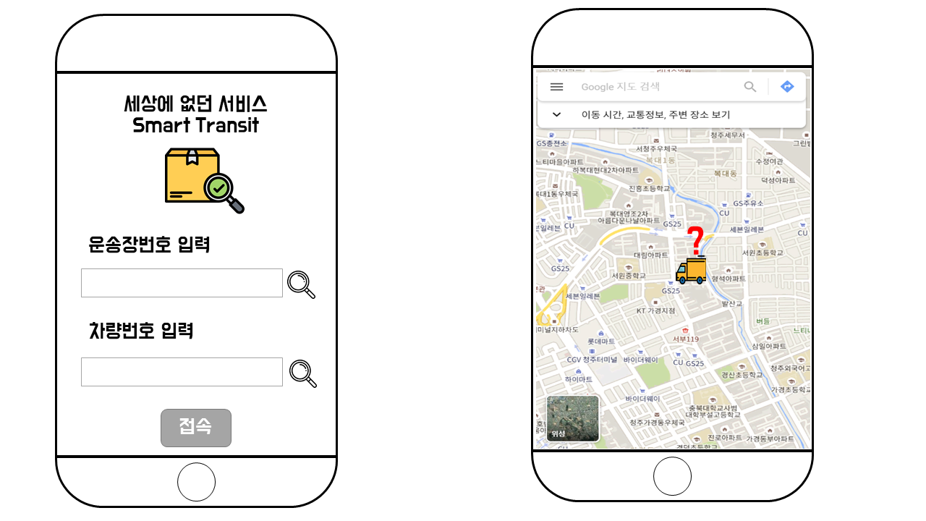
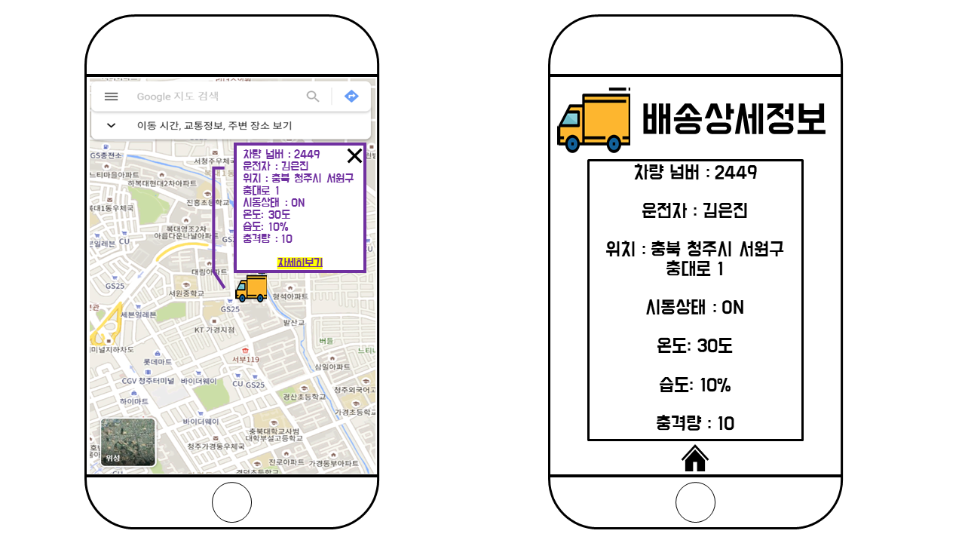
03. 사용자의 UI
03
⇒ 사용자가 보는 3번째 화면
⇒ 지도와 함께 택배의 위치가 표시됨
⇒ 물음표를 클릭하면 작은 화면으로 정보 표시
⇒ 자세히보기를 클릭하면 큰 화면으로 정보 표시

Slide 15
03. 사용자의 UI
03
⇒ 자세히보기를 클릭하면 보이는 화면
⇒ 이 화면은 운전자가 정보를 전송하면
받아볼 수 있는 화면
⇒ 차량넘버, 운전자의 이름, 화물차의 위치,
시동상태, 온/습도, 충격량을 볼 수 있음
⇒ 홈버튼으로 지도페이지로 돌아갈 수 있음

Slide 16
04. 기사님의 UI
Notes:
http://minheeblog.tistory.com/category/PPT

Slide 17
04. 참고자료 & 출처
04
“ ”
참고자료 & 출처
https://www.wespeakiot.com/smart-services-products-turn-into-services/
https://www.epnc.co.kr/news/articleView.html?idxno=91429
https://www.thinkfood.co.kr/news/articleView.html?idxno=83385

Slide 18
THANK
YOU
2018037006 오지현
2018037007 김효희
2018037013 이제은
2018037015 김은진
2018037019 김소현
Notes:
http://minheeblog.tistory.com/category/PPT

